Slide 1

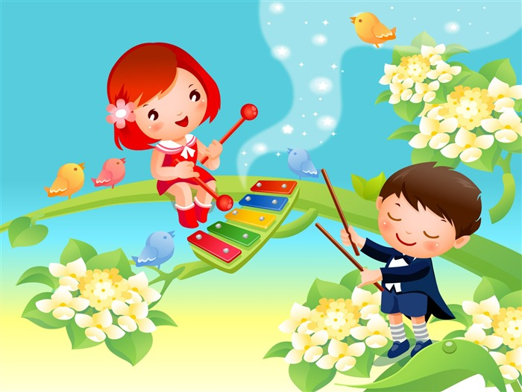
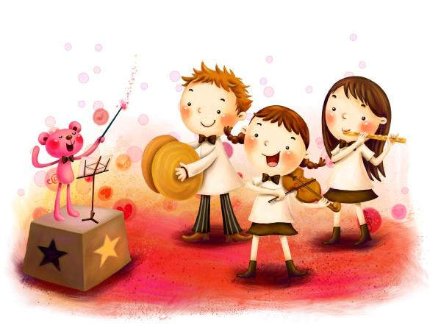
Музыкальная игра как средство развития музыкальных способностей
«Игра развивает индивидуальность, играя ребенок учится воспроизводить свои впечатления и идеи, поэтому игра – могущественное орудие для укрепления способности мыслить и для развития сознания».
Э. Жак-Далькроз

Slide 2
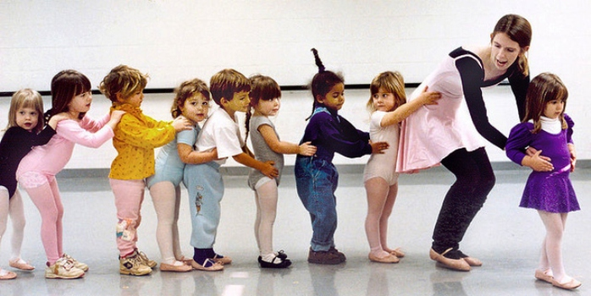
Область исследования
Методика музыкального воспитания детей дошкольного возраста

Slide 3
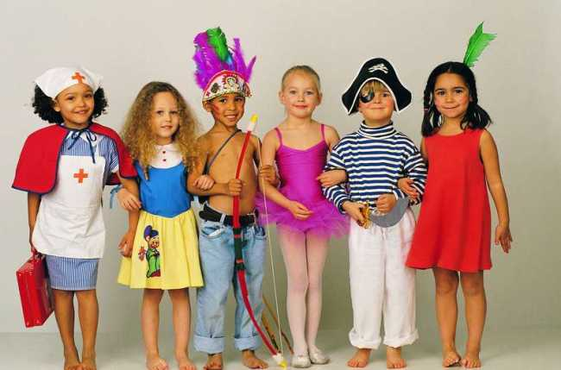
Объект исследования -
Использование наглядно-слуховых и наглядно-зрительных методов в сочетания со словесными, как наиболее эффективными в музыкальном развитии детей 4 – 7 лет.

Slide 4

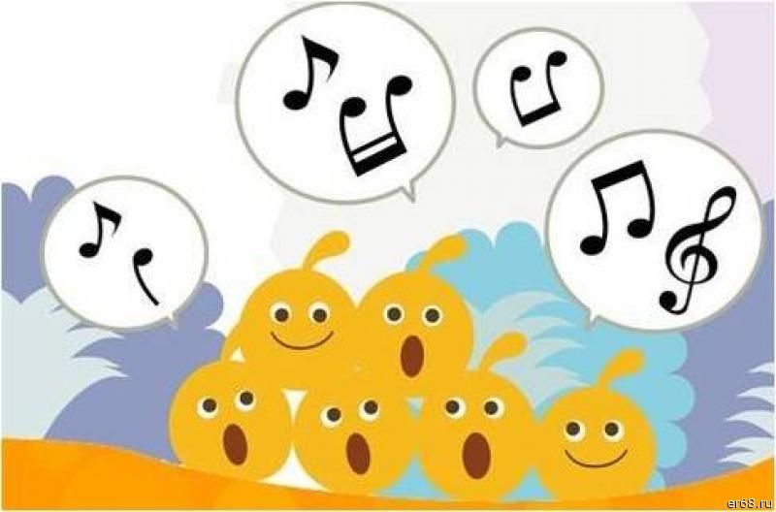

Цели:
Исследовать такой вид деятельности, как музыкальные игры (мди) и выявить значение развивающей функции этих игр.
Помочь детям активно войти в мир музыки.
Стимулировать развитие музыкальных способностей.

Slide 5
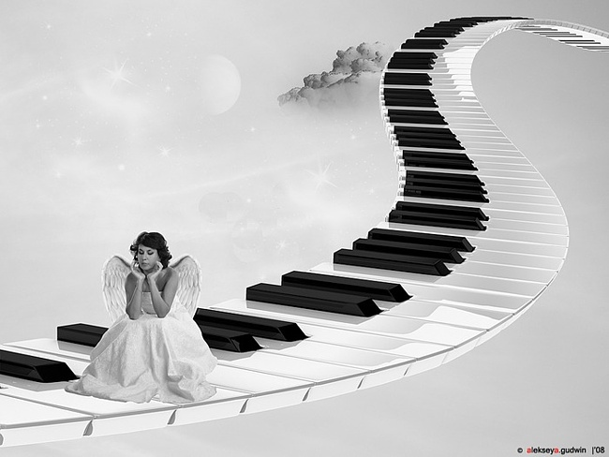
Задачи:
Изучить и проанализировать научно-методическую литературу по проблеме использования музыкальных игр и пособий в музыкальном воспитании дошкольников.
Разработать систему игр, обеспечивающую последовательное музыкальное развитие детей в условиях учебной и самостоятельной деятельности.
Определить наиболее эффективные пути и методы формирования музыкальных способностей в процессе освоения детьми музыкальных игр.
Совершенствовать формы и методы проблемного обучения, развивающие самостоятельность, творческую музыкальную активность в процессе использования музыкальных игр.
Наработать вспомогательный музыкально-дидактический материал и использовать его в учебно-педагогическом процессе.

Slide 6
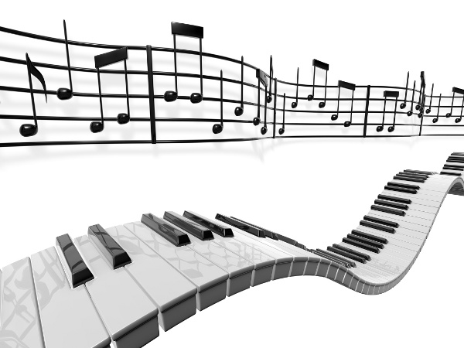
Практическая значимость работы
Разработка содержания музыкально-дидактических игр, музыкального материала к ним
Разработка образцов игр
Создание методических рекомендаций для педагогов ДОУ по использованию системы игр как на музыкальных занятиях, так и в самостоятельной музыкальной деятельности

Slide 7
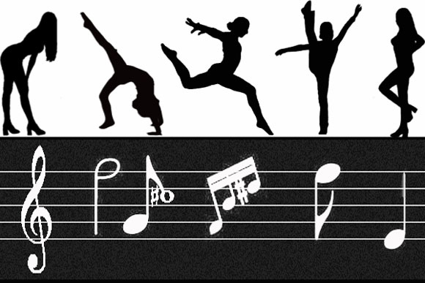
Элемент новизны
Сочетание любой музыкально- сенсорной задачи с развитием чувства ритма

Slide 8
детство
игра
обучение

Slide 9
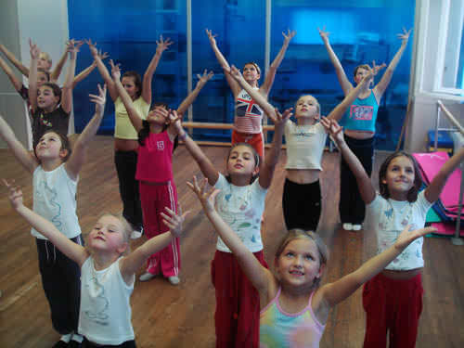
Координационно – подвижные игры жанр детского фольклора
Являются одной из форм психологического переключения во время занятий
Дают возможность детям «играть своим телом»
Развивают двигательные способности, память , чувство ритма, речевое интонирование
Учат ребёнка ощущать своё тело и управлять им

Slide 10
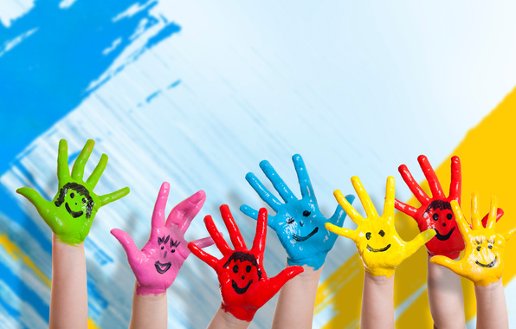
Пальчиковые игры
Развивают мышечный аппарат, мелкую моторику, тактильную чувствительность
«предвосхищают» сознание, его реактивность ввиду быстроты смены движений
Повышают общий уровень организации мышления ребёнка
Развивают дикцию речи, чёткость произношения

Slide 11
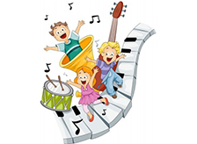
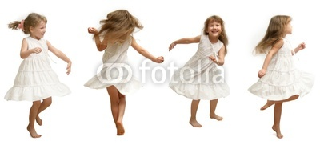
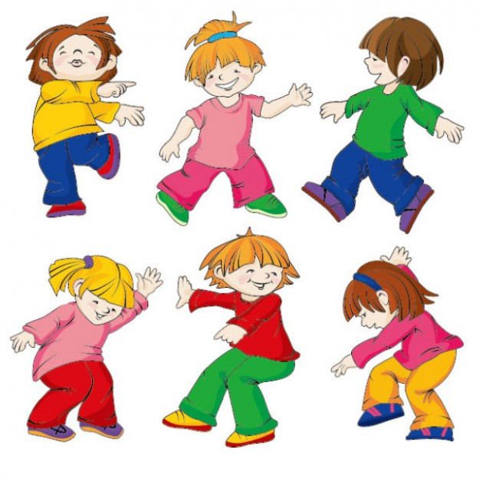
Подговорки
Малый фольклорный жанр, в котором в стихотворной форме раскрывается техника исполнения танцевального движения, его названия

Slide 12
Ввести ребёнка в мир музыки с радостью и улыбкой

Slide 13
Классификация музыкальных игр
Игры под инструментальную музыку | Игры с пением | Музыкально-дидактические игры | Ритмические игры со словами | Игры спектакли
сюжетные | хороводы | на развитие звуковысотного слуха | на развитие чувства ритма | Музыкально-драматические
 |  | чувства ритма
несюжетные | инсценирование песен | тембрового слуха | на развитие ориентировки в пространстве | ритмо -пластические
 |  | восприятия музыки
инсценировки | народные игры с пением | музыкальной памяти |  | на обрядовой основе
 |  | ладотонального и гармонического слуха |  | на основе певческих импровизаций

